Slide 1


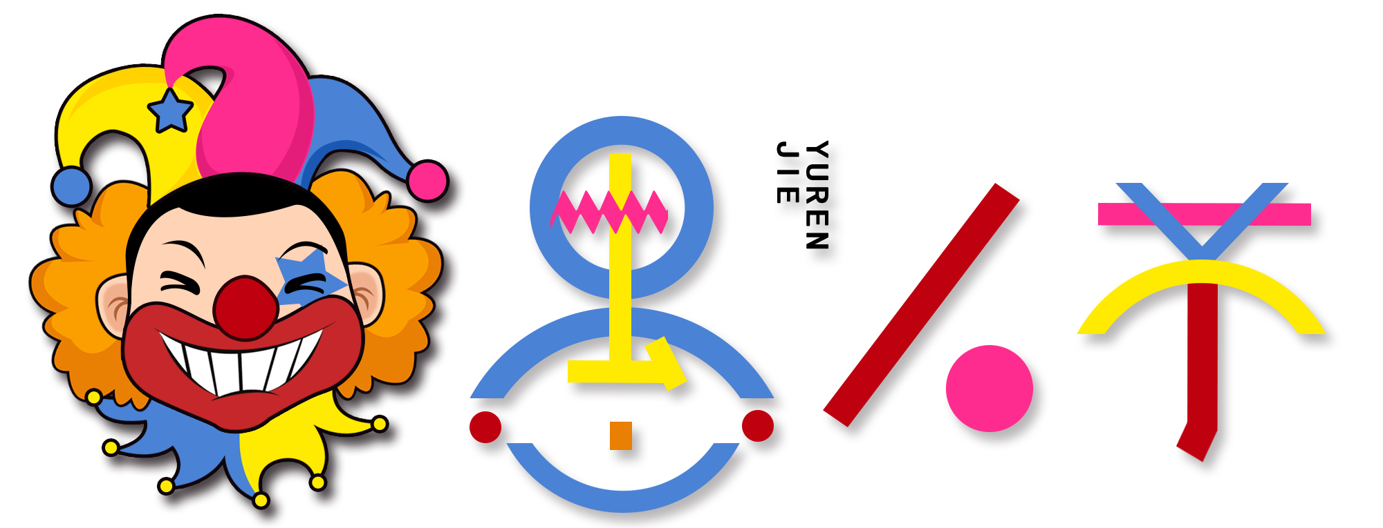
愚人节活动策划PPT
April Fool's Day is also called All Fools'Day, Humor's Day and April Fool's Day.

Slide 2
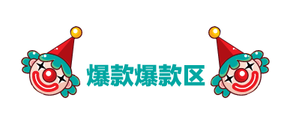
目录
活动主题
活动信息
活动流程
活动预算

Slide 3
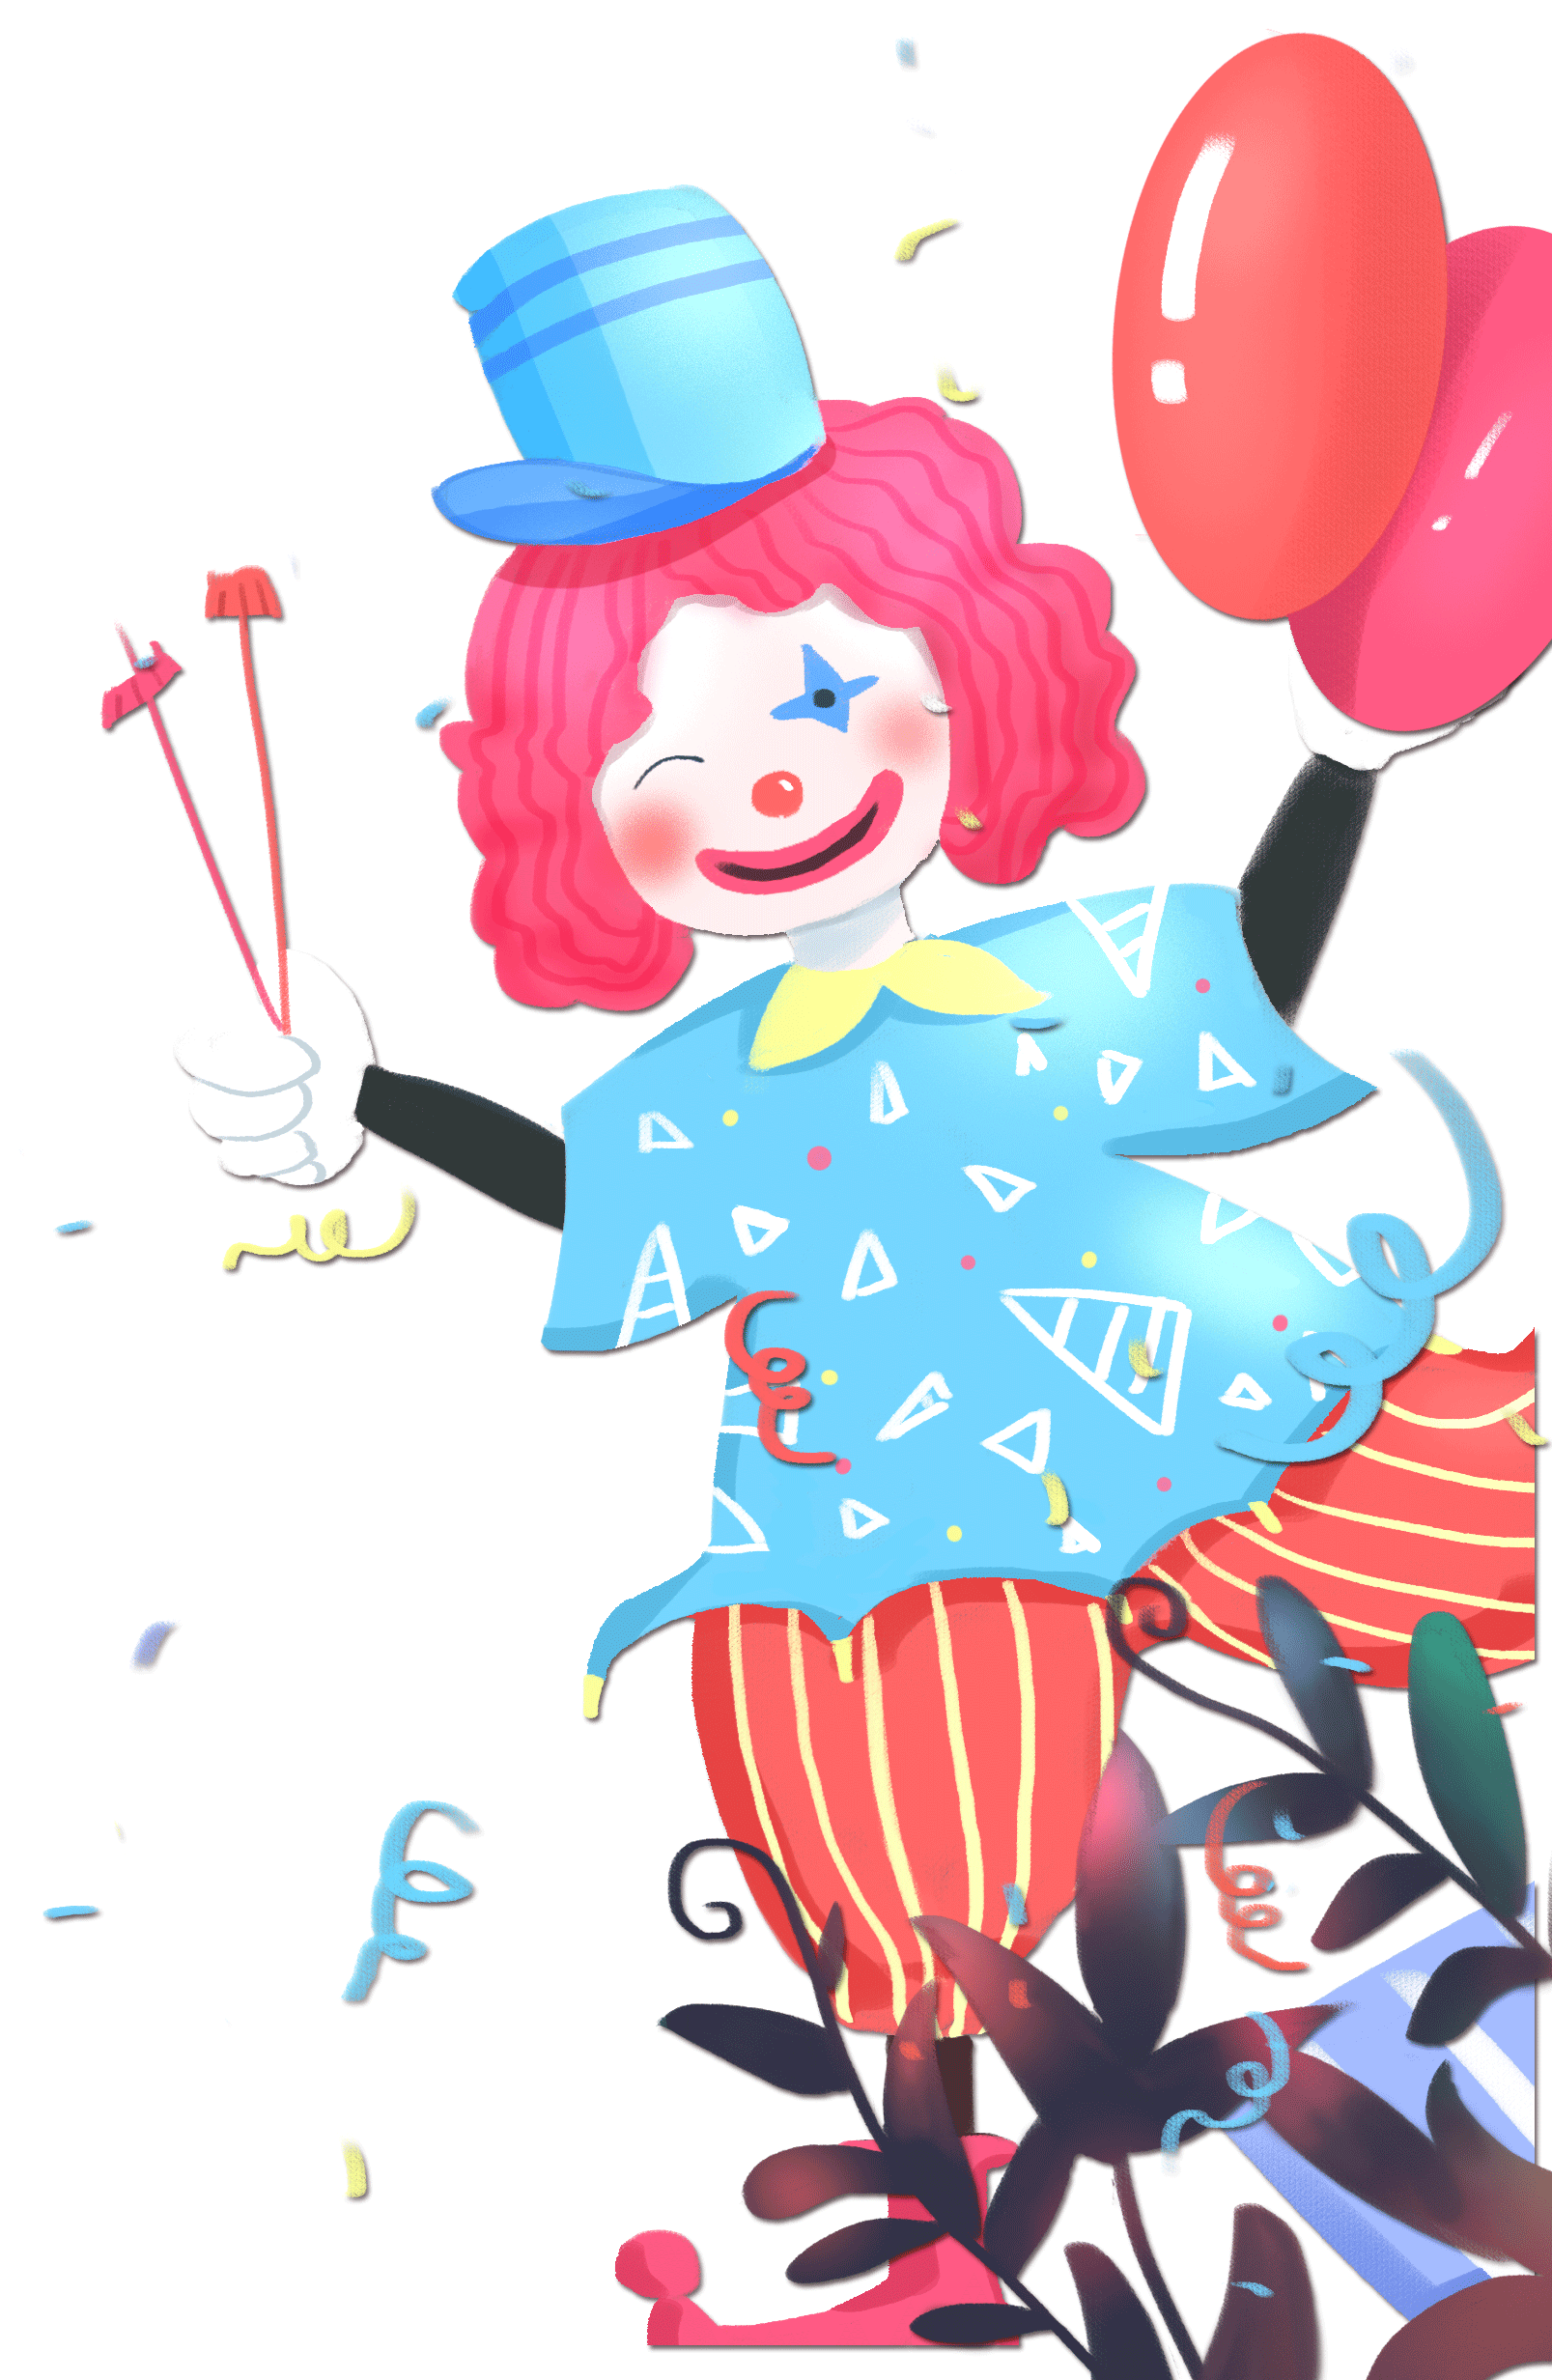
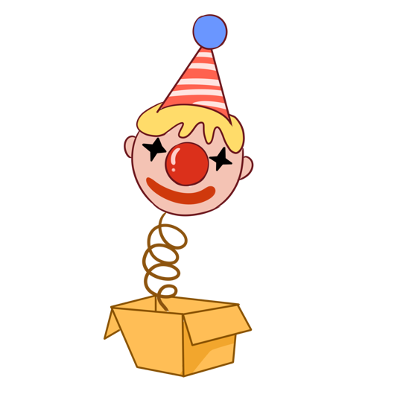
ONE
活动主题
Please enter the title Please enter the title Please enter the title
Please enter the title Please enter the title
Please enter the title

Slide 4
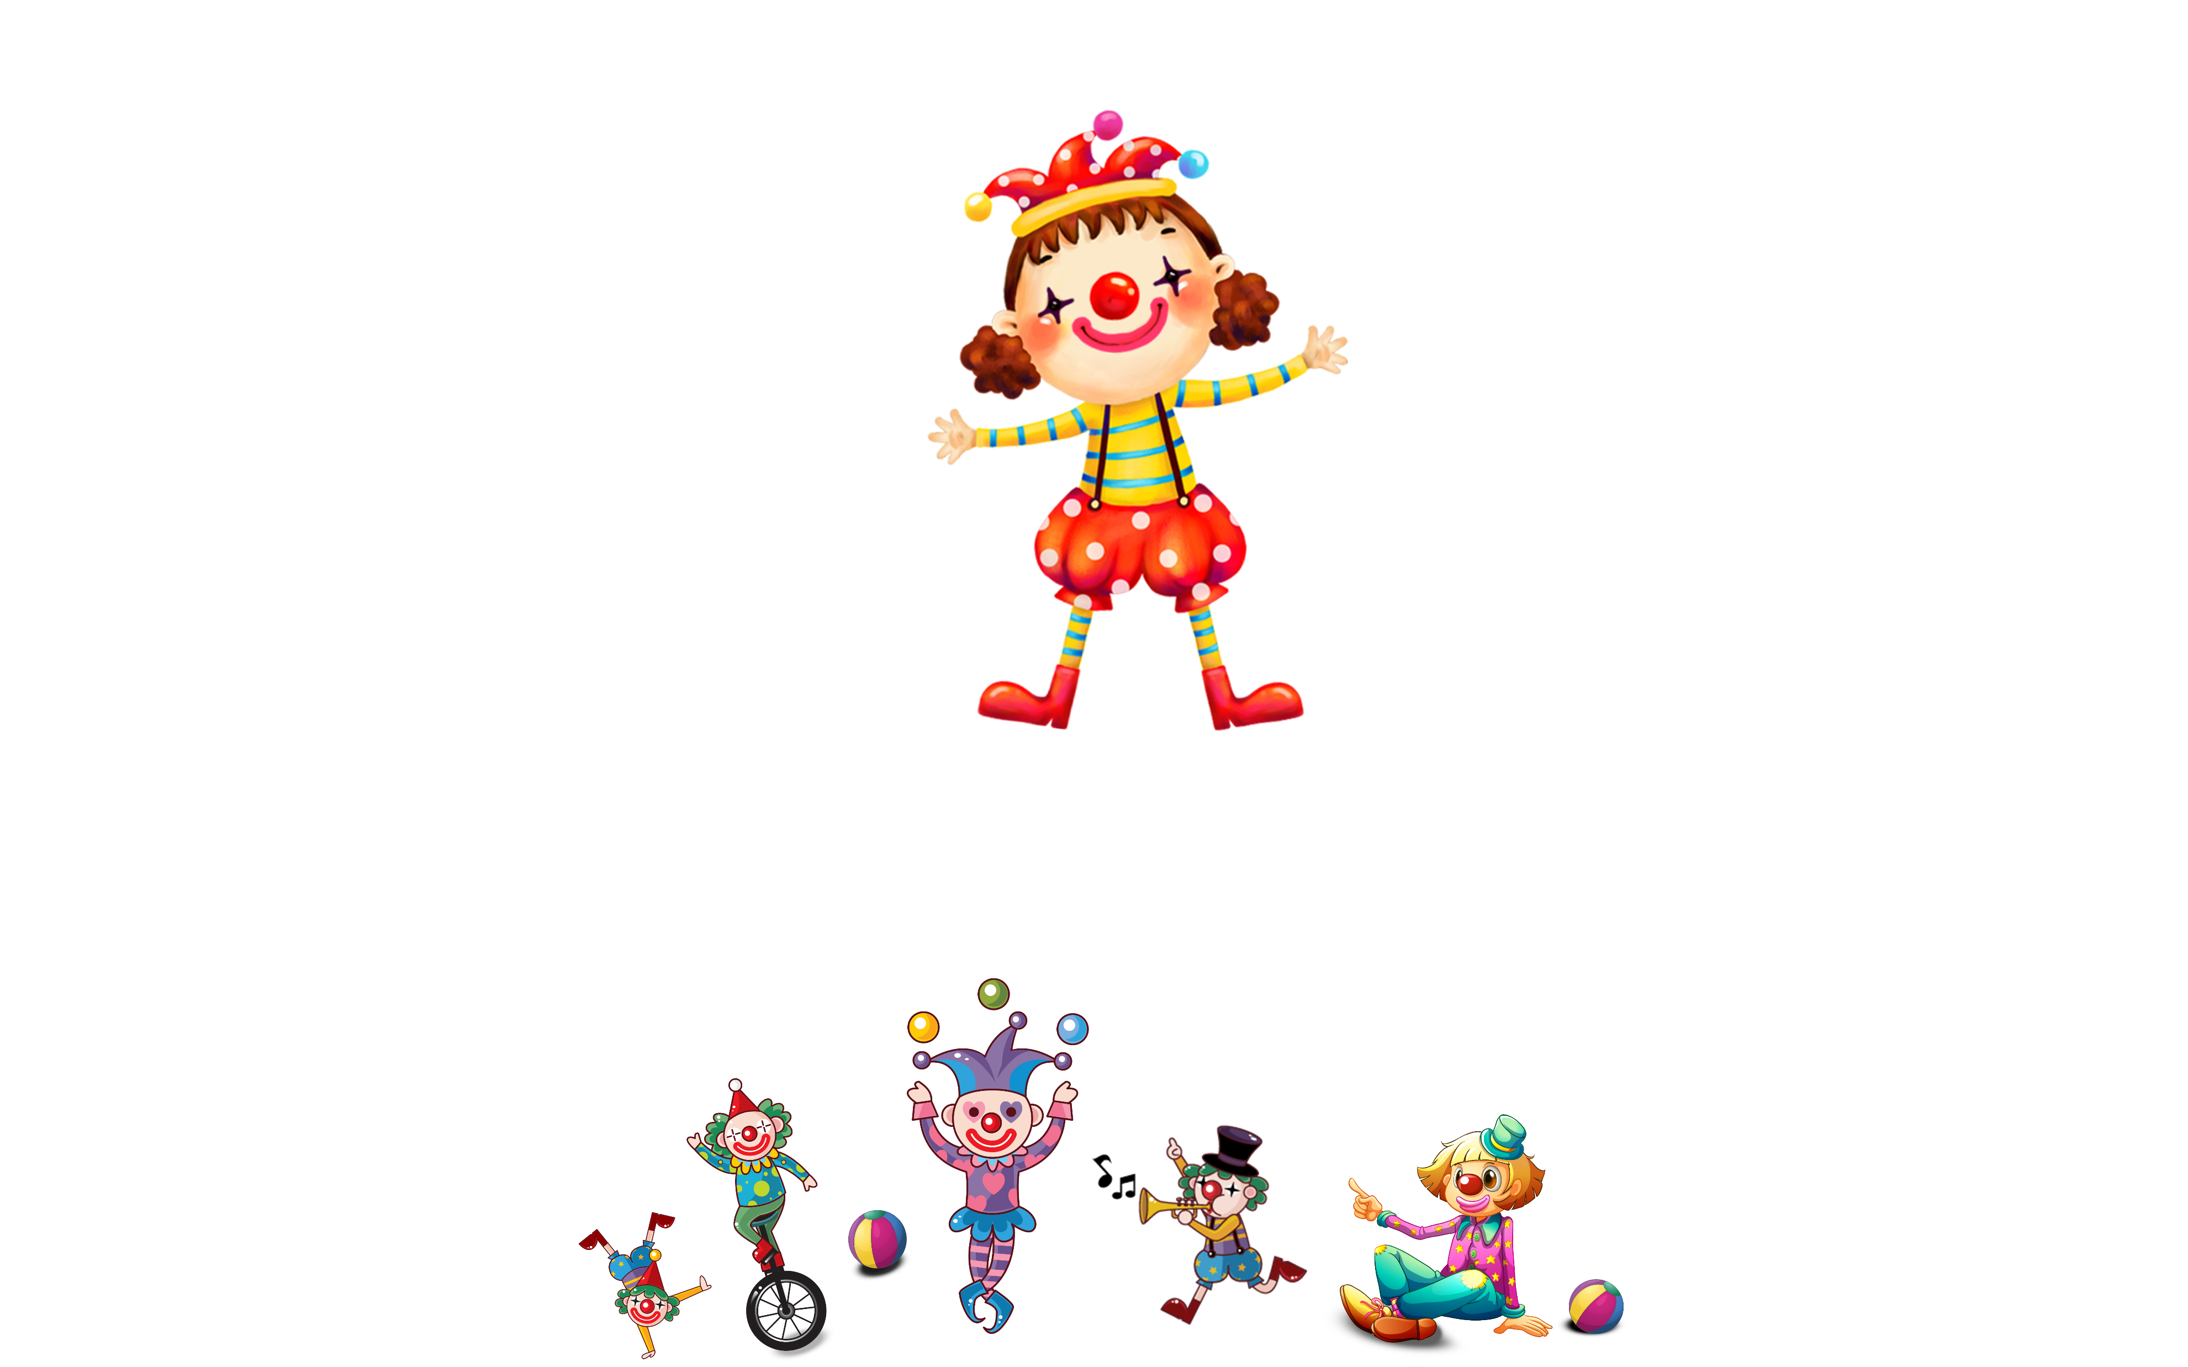
活动主题
点击编辑标题
点击此处更换文字。点击此处更换文字。点击此处更换文字。
点击此处更换文字。点击此处更换文字。点击此处更换文字。
点击编辑标题
点击编辑标题
点击此处更换文字
点击此处更换文字
点击编辑标题
点击编辑标题
点击此处更换文字
点击此处更换文字

Slide 5
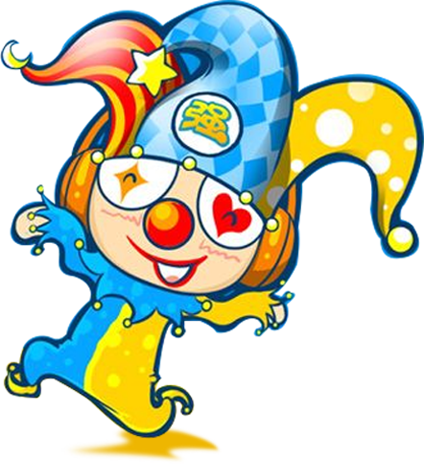
活动主题
活动主题
活动主题
点击此处更换文字。点击此处更换文字。点击此处更换文字。 点击此处更换文字。点击此处更换文字。点击此处更换文字。
点击此处更换文字。点击此处更换文字。点击此处更换文字。 点击此处更换文字。点击此处更换文字。点击此处更换文字。

Slide 6
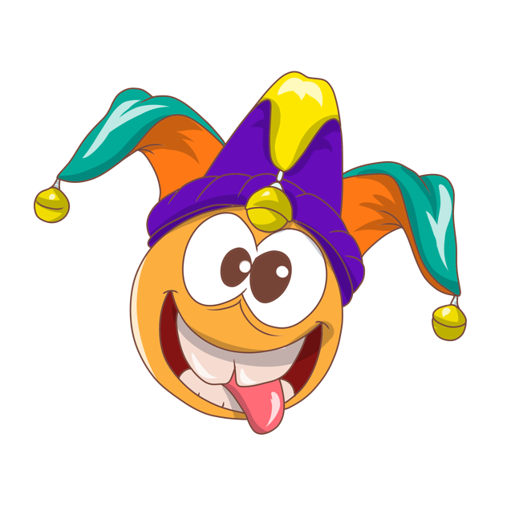
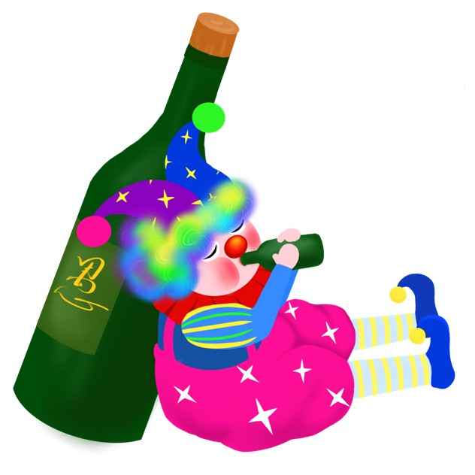
活动主题
活动信息
点击此处更换文字。点击此处更换文字。点击此处更换文字。 点击此处更换文字。点击此处更换文字。点击此处更换文字。
活动信息
点击此处更换文字。点击此处更换文字。点击此处更换文字。 点击此处更换文字。点击此处更换文字。点击此处更换文字。
活动信息
点击此处更换文字。点击此处更换文字。点击此处更换文字。 点击此处更换文字。点击此处更换文字。点击此处更换文字。

Slide 7
TWO
活动信息
Please enter the title Please enter the title Please enter the title
Please enter the title Please enter the title
Please enter the title

Slide 8

活动信息
80%
70%
70%
45%
35%
35%
25%
标题
标题
标题
标题
标题
标题
标题
编辑标题
点击此处更换文字。点击此处更换文字。点击此处更换文字。

Slide 9
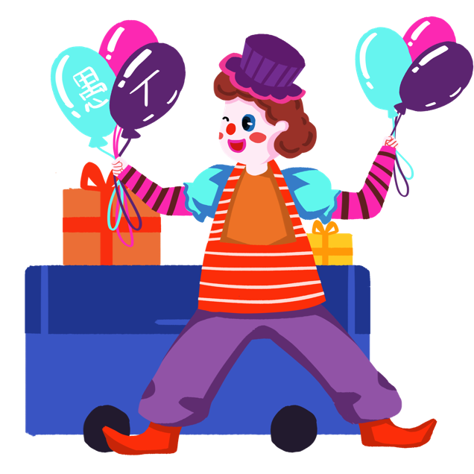
活动信息
活动信息
活动信息
点击此处更换文字。点击此处更换文字。点击此处更换文字。 点击此处更换文字。点击此处更换文字。点击此处更换文字。
点击此处更换文字。点击此处更换文字。点击此处更换文字。 点击此处更换文字。点击此处更换文字。点击此处更换文字。
活动信息
活动信息
点击此处更换文字。点击此处更换文字。点击此处更换文字。 点击此处更换文字。点击此处更换文字。点击此处更换文字。
点击此处更换文字。点击此处更换文字。点击此处更换文字。 点击此处更换文字。点击此处更换文字。点击此处更换文字。

Slide 10
THREE
活动流程
Please enter the title Please enter the title Please enter the title
Please enter the title Please enter the title
Please enter the title

Slide 11
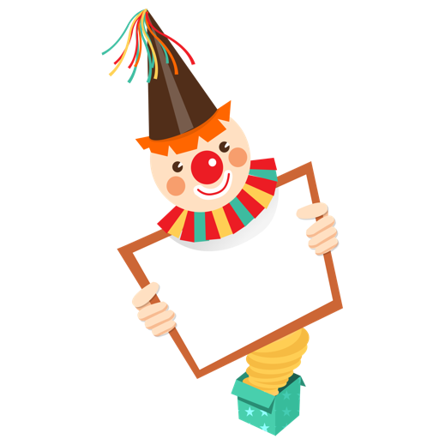
活动流程
三
二
一
活动流程
活动流程
点击此处更换文字。点击此处更换文字。点击此处更换文字。 点击此处更换文字。点击此处更换文字。点击此处更换文字。
活动流程
点击此处更换文字。点击此处更换文字。点击此处更换文字。 点击此处更换文字。点击此处更换文字。点击此处更换文字。
点击此处更换文字。点击此处更换文字。点击此处更换文字。 点击此处更换文字。点击此处更换文字。点击此处更换文字。

Slide 12
活动流程
点击编
辑标题
点击编
辑标题
点击编
辑标题
点击编
辑标题
点击编
辑标题

Slide 13
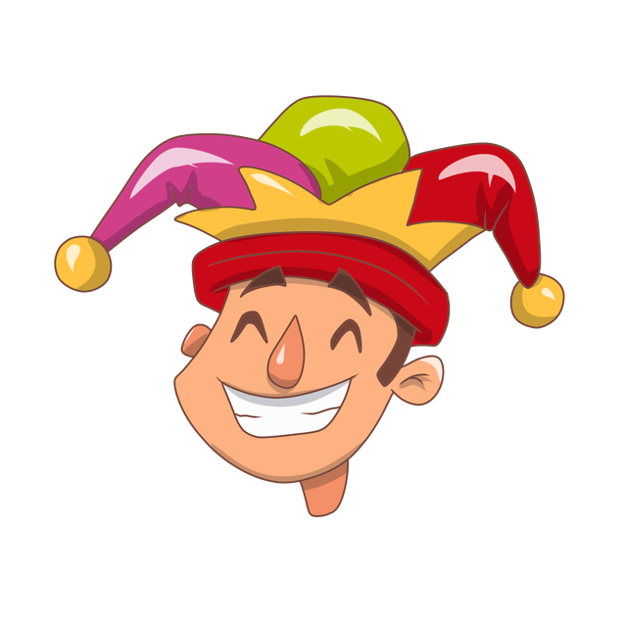


活动流程
活动流程
活动流程
活动流程
点击此处更换文字。点击此处更换文字。点击此处更换文字。 点击此处更换文字。点击此处更换文字。点击此处更换文字。
点击此处更换文字。点击此处更换文字。点击此处更换文字。 点击此处更换文字。点击此处更换文字。点击此处更换文字。
点击此处更换文字。点击此处更换文字。点击此处更换文字。 点击此处更换文字。点击此处更换文字。点击此处更换文字。

Slide 14
FOUR
活动预算
Please enter the title Please enter the title Please enter the title
Please enter the title Please enter the title
Please enter the title

Slide 15
活动预算
活动预算
1
点击此处更换文字。点击此处更换文字。点击此处更换文字。 点击此处更换文字。点击此处更换文字。点击此处更换文字。
活动预算
2
点击此处更换文字。点击此处更换文字。点击此处更换文字。 点击此处更换文字。点击此处更换文字。点击此处更换文字。
活动预算
3
点击此处更换文字。点击此处更换文字。点击此处更换文字。 点击此处更换文字。点击此处更换文字。点击此处更换文字。
活动预算
4
点击此处更换文字。点击此处更换文字。点击此处更换文字。 点击此处更换文字。点击此处更换文字。点击此处更换文字。

Slide 16
活动预算
点击编辑标题
点击编辑标题
双击输入替换内容双击输入替换内容
双击输入替换内容双击输入替换内容
点击编辑标题
点击编辑标题
双击输入替换内容双击输入替换内容
双击输入替换内容双击输入替换内容

Slide 17
活动预算
点击编辑标题
点击编辑标题
双击输入替换内容双击输入替换内容
点击编辑标题
点击编辑标题
双击输入替换内容双击输入替换内容
双击输入替换内容双击输入替换内容
双击输入替换内容双击输入替换内容
点击编辑标题
点击编辑标题
双击输入替换内容双击输入替换内容
双击输入替换内容双击输入替换内容

Slide 18
感谢您的观看！
April Fool's Day is also called All Fools'Day, Humor's Day and April Fool's Day.

